Slide 1

Центр развития добровольчества ГБОУ ПРЕЗИДЕНТСКИЙ фмл № 239 "МЫ - ВОЛОНТЕРЫ 239"

Slide 2
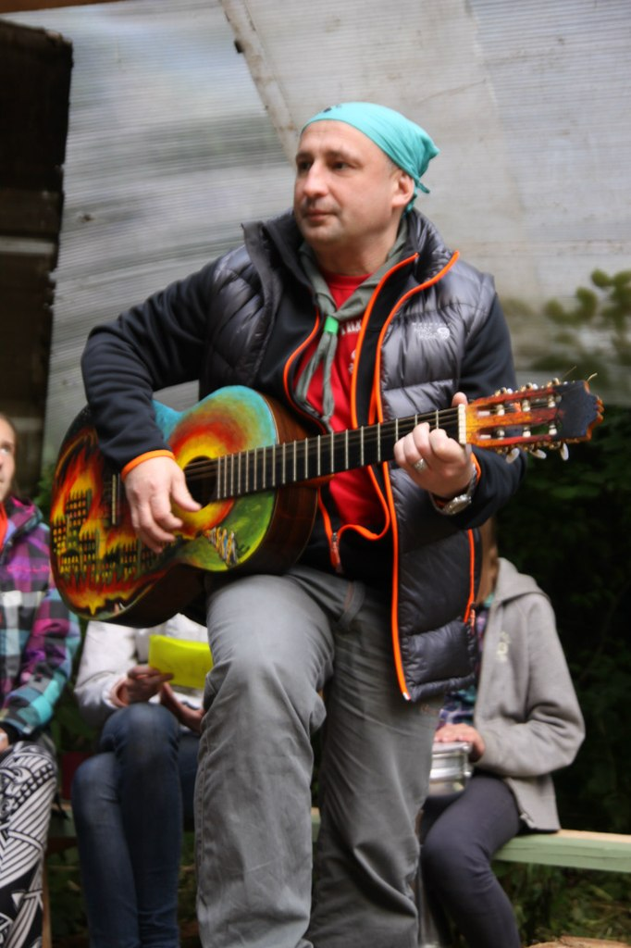
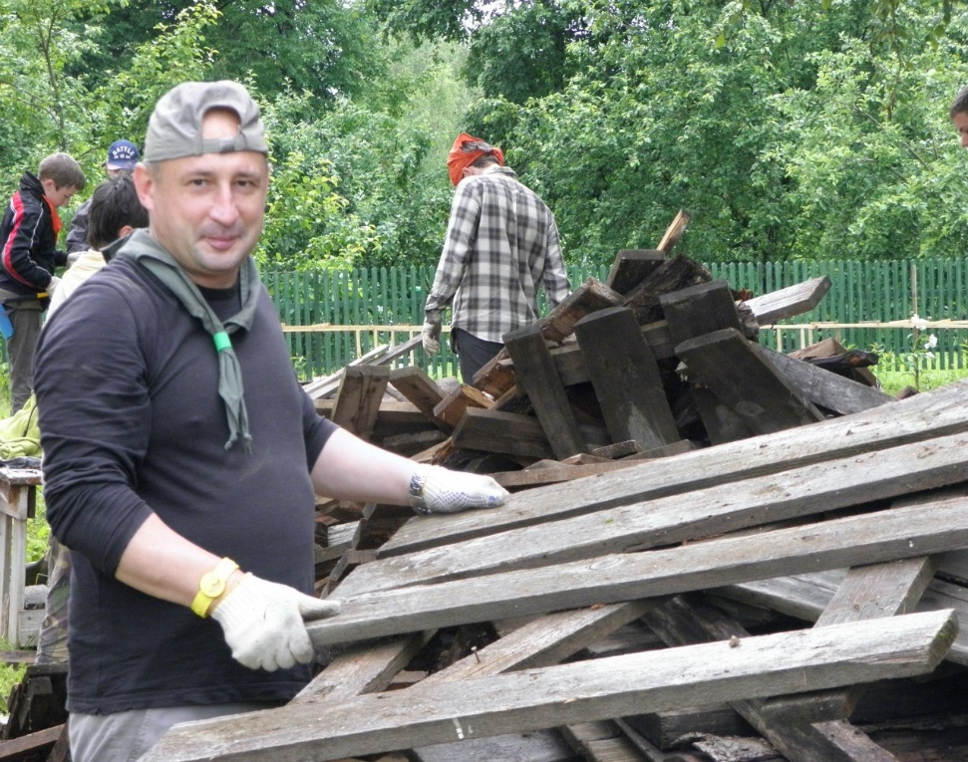
История волонтерства в ФМЛ 239
Идея - Андрей Рудольфович Клочко
зам. Директора по воспитательной работе

Slide 3
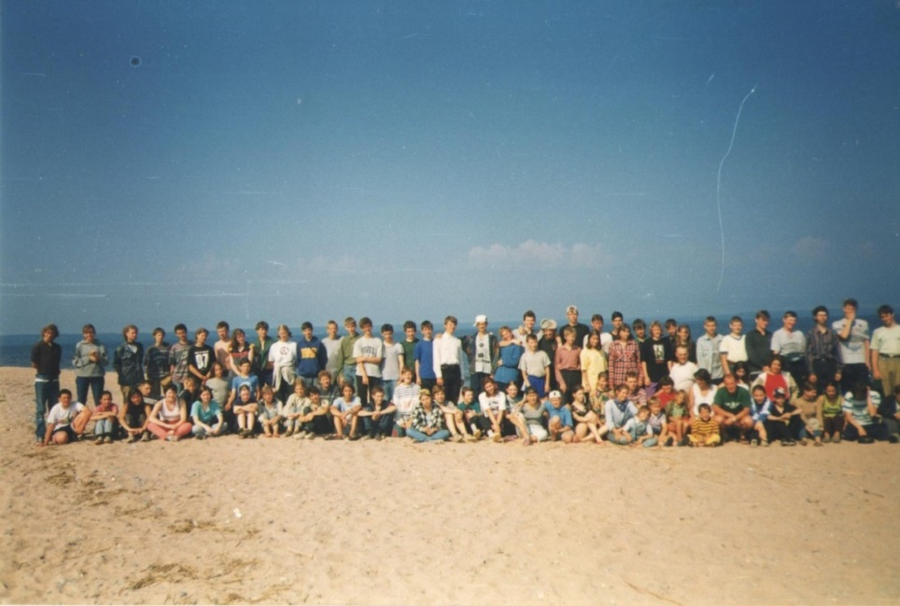
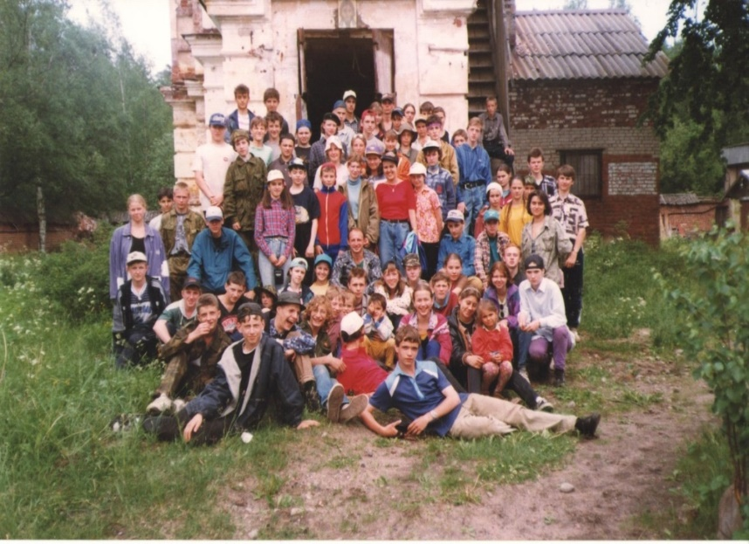
История волонтерства в ФМЛ 239
Лагерь Коневец
Лагерь Тихвинец

Slide 4

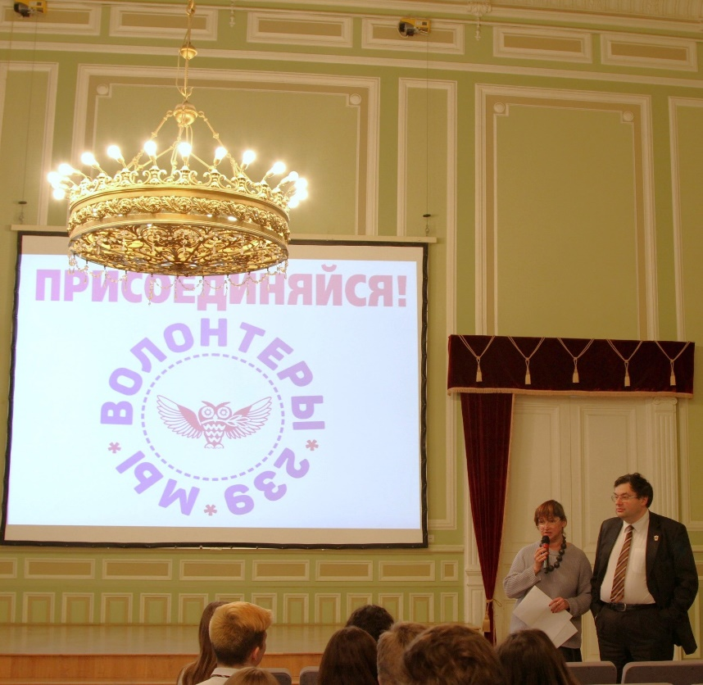
Открытие Центра развития добровольчества Президентского ФМЛ №239 - 19 декабря 2019 г.

Slide 5


Slide 6
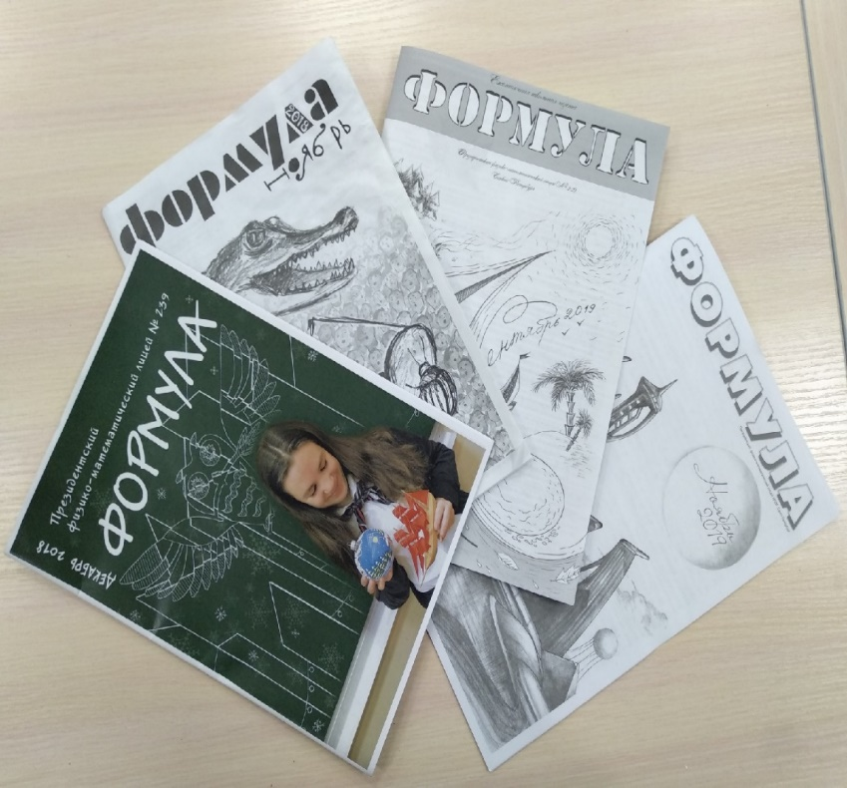
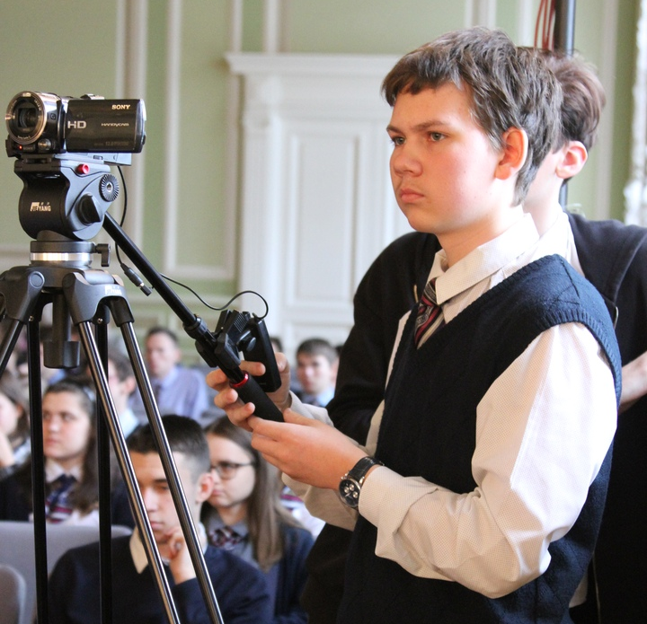
Информационное SMM и медиаволонтерство
Школьная многотиражка «Формула»
Формула Видео

Slide 7
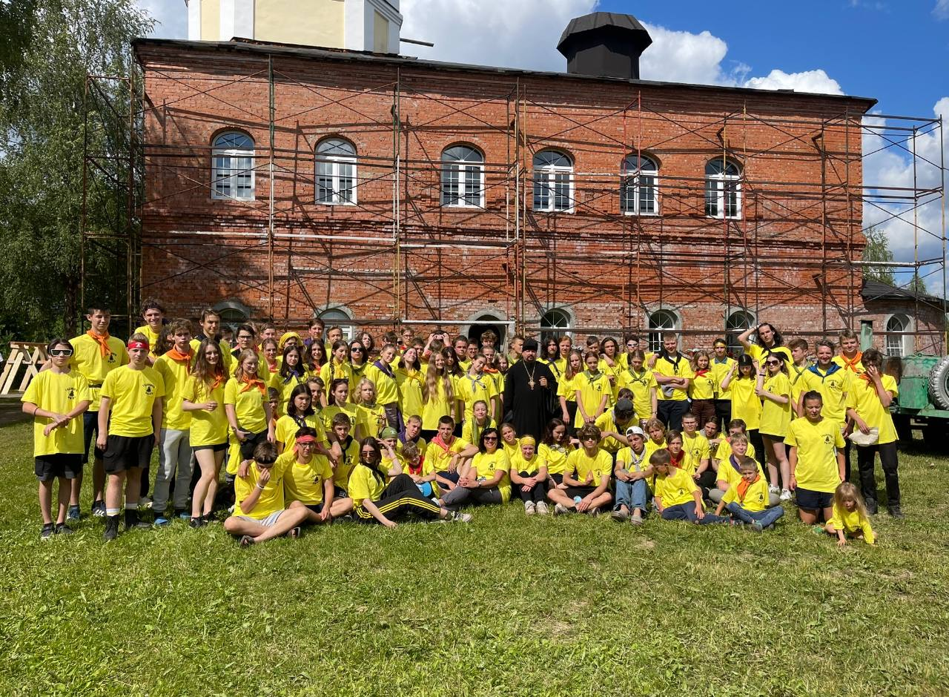
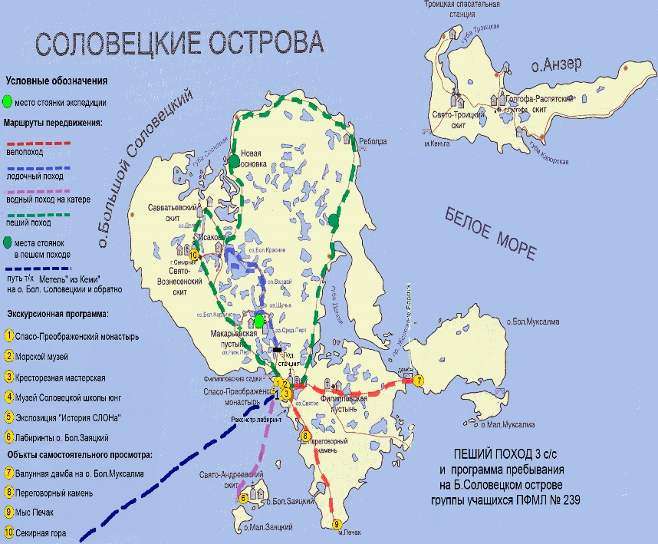
Историко-патриотическое и краеведческое волонтерство
Трудовой лагерь Тихвинец
Краеведческая экспедиция Соловки

Slide 8
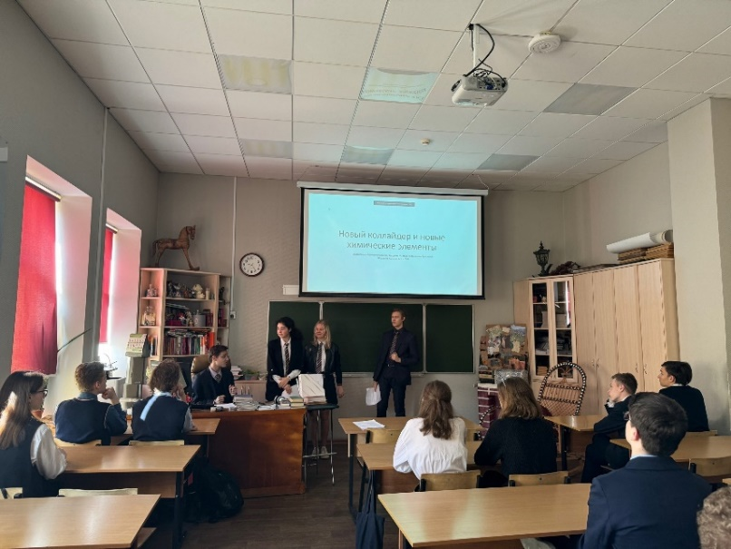
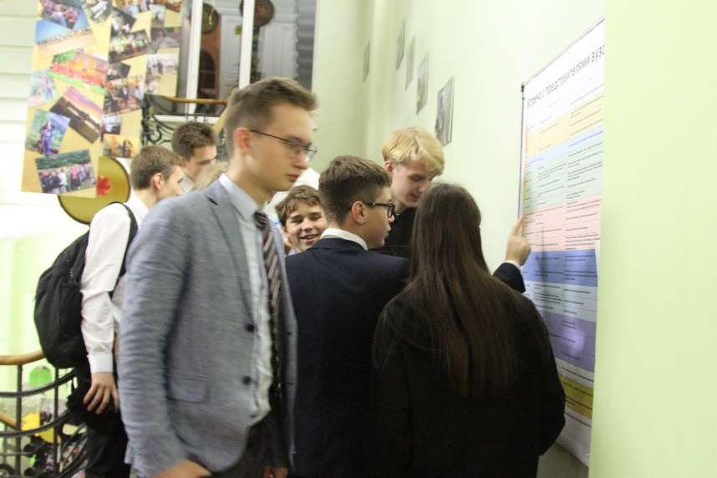
Профессионально-ориентированное волонтерство
Традиционный Лень Науки Президентского ФМЛ239
Традиционный День открытых дверей Президентского ФМЛ239

Slide 9
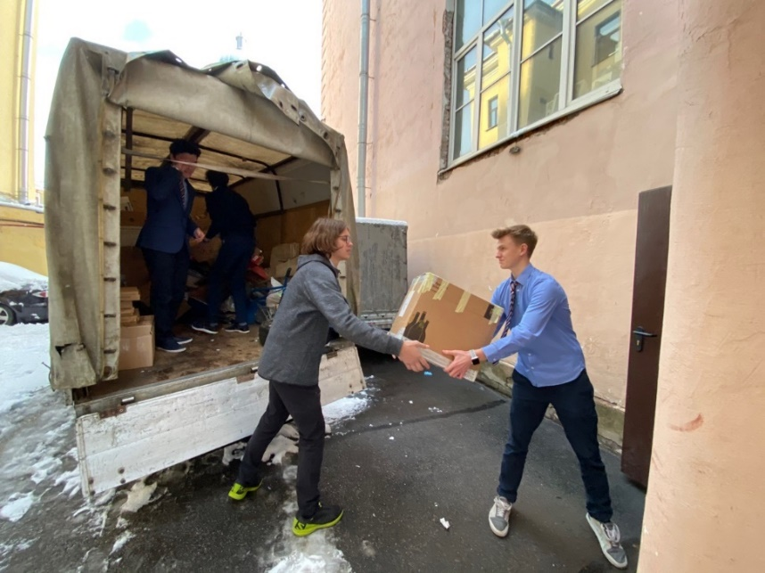
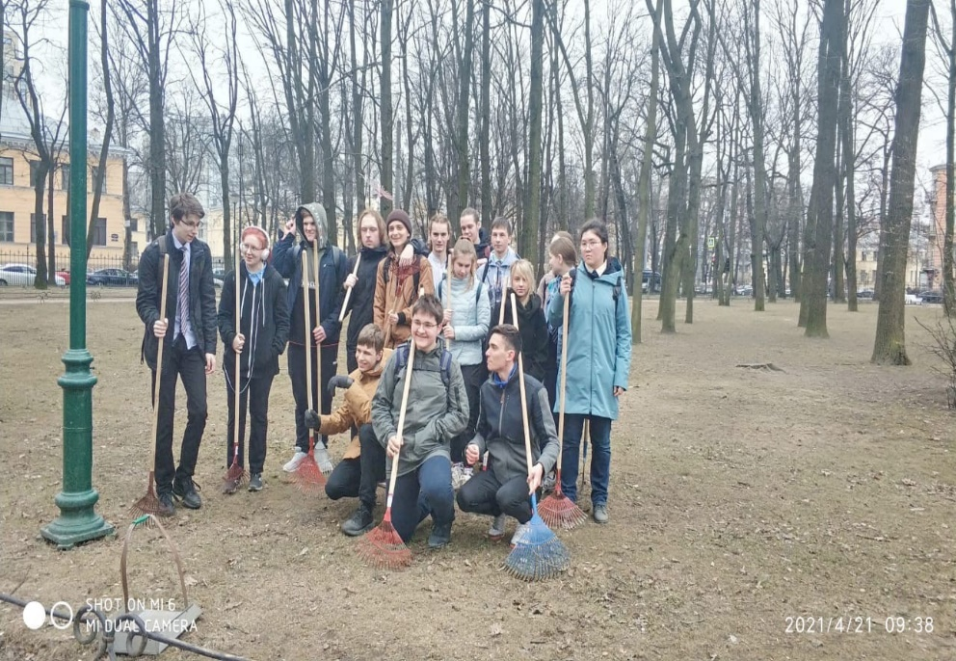
Экологическое волонтерство
Сбор макулатуры осень/весна
БумБатл
Помощь Таврическому саду уборка листьев

Slide 10
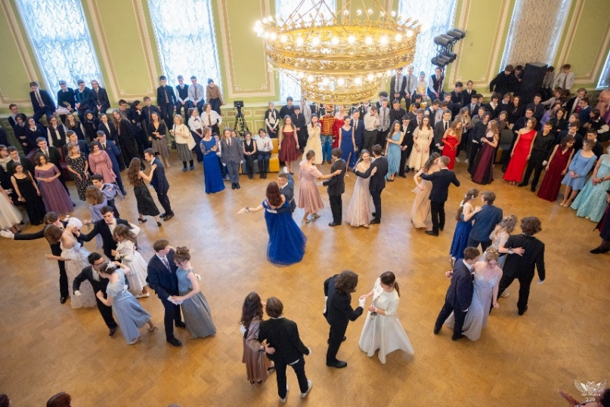
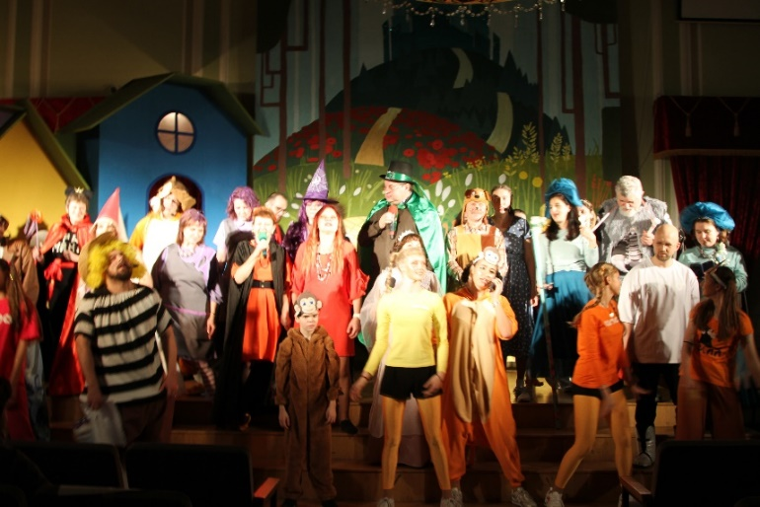
Культурно-просветительское волонтерство
Ежегодный Школьный бал Президентского ФМЛ 239
Традиционный новогодний Учительский спектакль

Slide 11
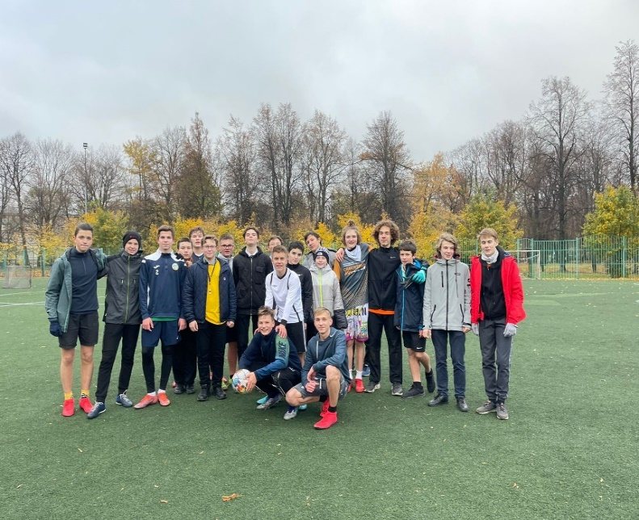
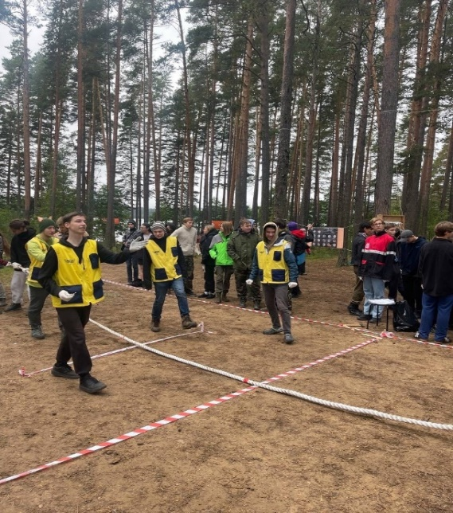
Физкультурно-спортивное волонтерство и ЗОЖ
Школьный футбольный турнир FML CUP
Спортивные конкурсы на Школьном Турслете

Slide 12
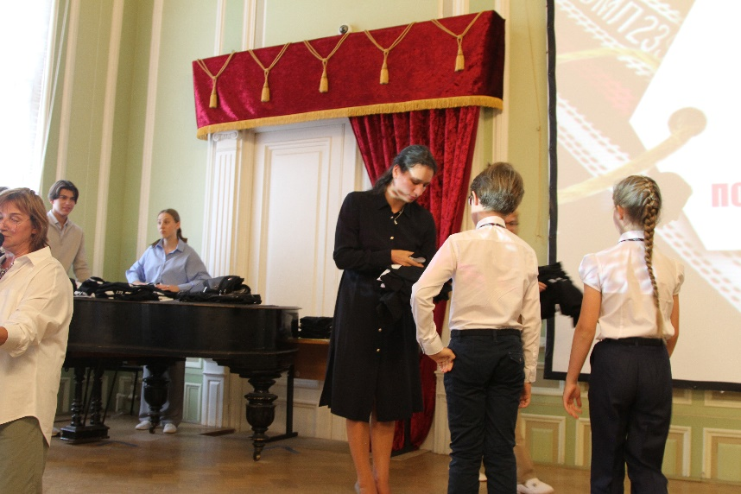
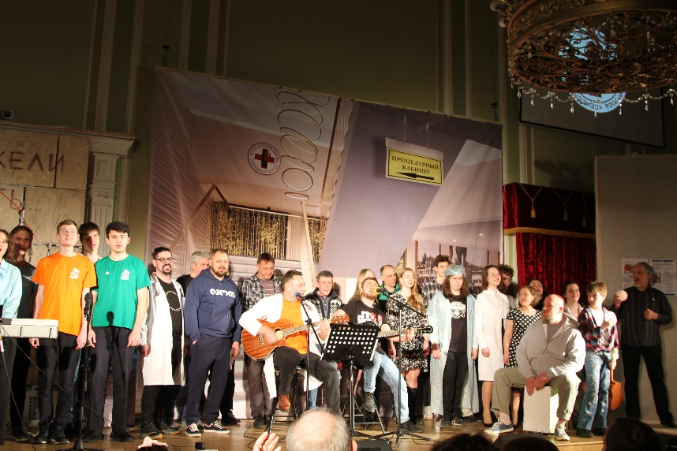
Событийное волонтерство
Торжественная церемония награждений лицеистов по итогам учебного года
Вечер Песни Президентского ФМЛ239

Slide 13
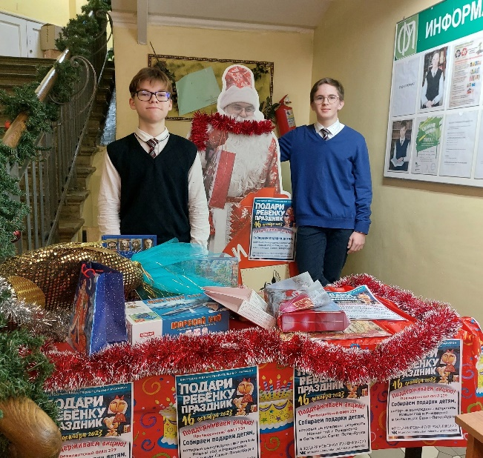
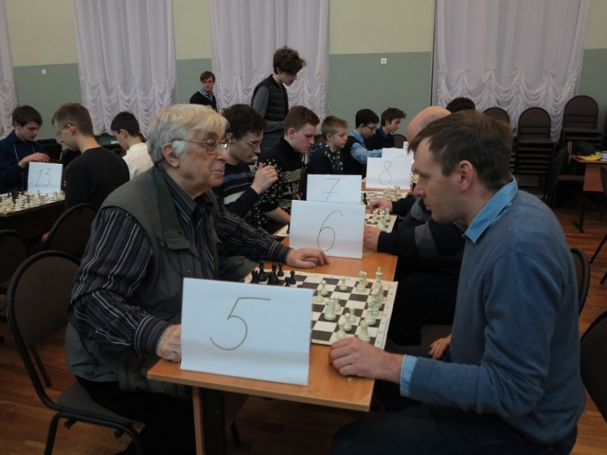
Социальное волонтерство
Городской благотворительный марафон Подари Ребенку праздник
Открытый шахматный турнир ФМЛ 239

Slide 14
Центр развития добровольчества ГБОУ Президентский ФМЛ №239 «Мы – волонтеры 239»
279 волонтера на Добро.ru
11 активных проектов
41 доброе дело
6239 часов

Slide 15
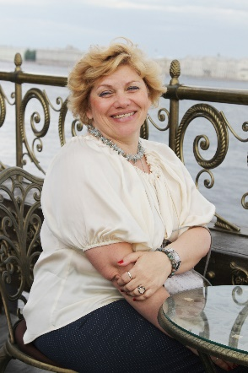
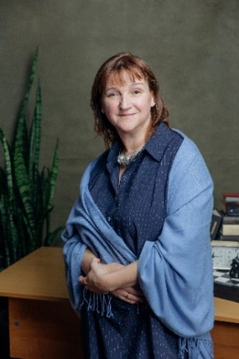
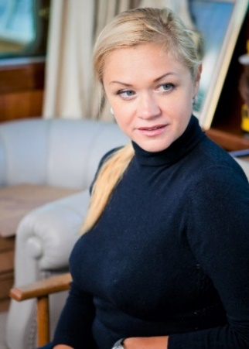
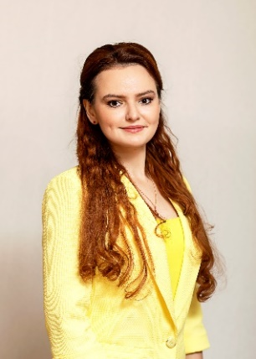
Команда Центра развития добровольчества ГБОУ Президентский ФМЛ №239 «Мы – волонтеры 239»
Зам директора ОДО - Лысенко Татьяна Николаевна
Андреева Людмила Витальевна - Руководитель Центра развития добровольчества ГБОУ Президентский ФМЛ №239 «Мы – волонтеры 239» - методист воспитательной службы , педагог ОДОД
Сердакова Любовь Александровна Зам директора по воспитательной работе, учитель - руководитель проектов
Макарова Мария Дмитриевна – учитель , руководитель проекта «Большая перемена»

Slide 16
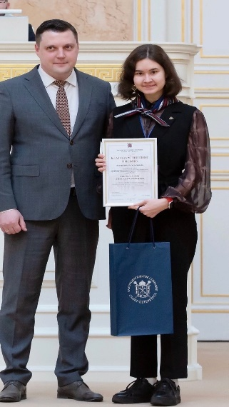
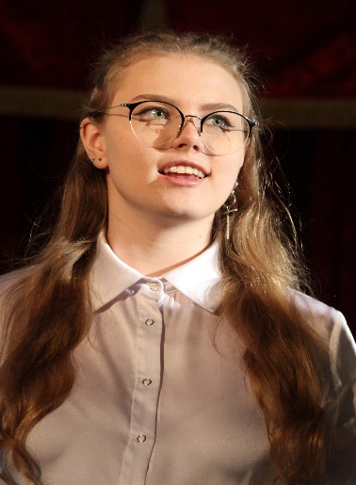
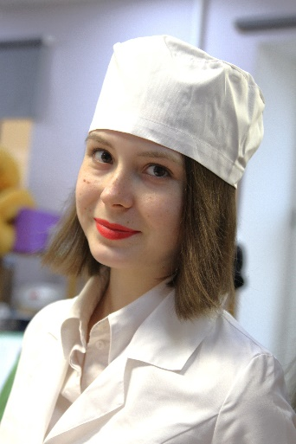
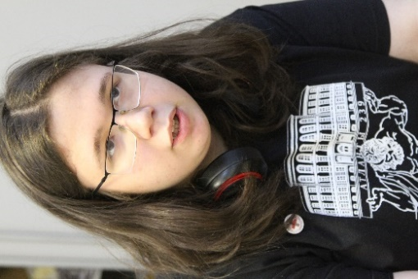
Команда Центра развития добровольчества ГБОУ Президентский ФМЛ №239 «Мы – волонтеры 239»
Скоморохова Александра 11-6 класс
Культурно-просветительское направление
Макарова Екатерина 11-6 класс
Экологическое направление
Пачковская Ольга 11-8 класс
Социальное направление
Андреев Павел 11-3 класс
Событийное направление

Slide 17
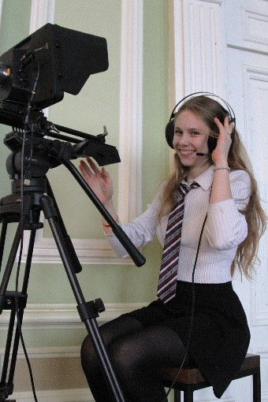
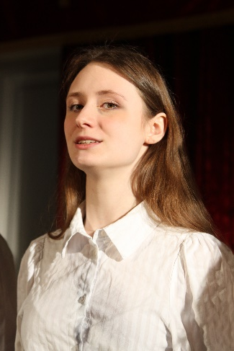
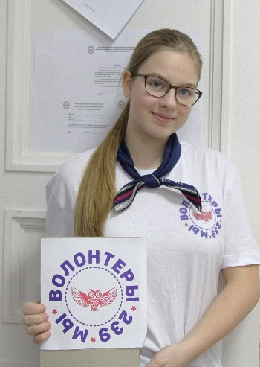
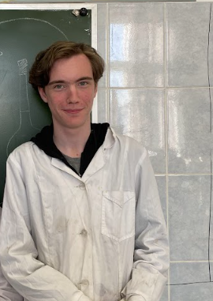
Команда Центра развития добровольчества ГБОУ Президентский ФМЛ №239 «Мы – волонтеры 239»
Алисса Аленькина 11-6 класс
Историко-патриотическое направление и краеведение
Мирошник Анастасия 9-6 класс
Информационное и медиа направление
Думпис Арина 12-6 класс
Спортивное , ЗОЖ и туристское направление
Шонин Георгий 11-1 класс
Профессионально-ориентированное направление

Slide 18
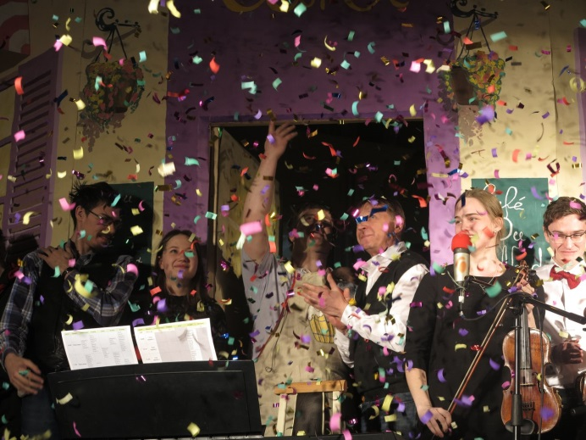
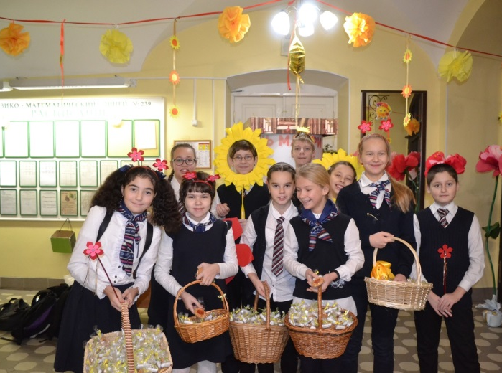
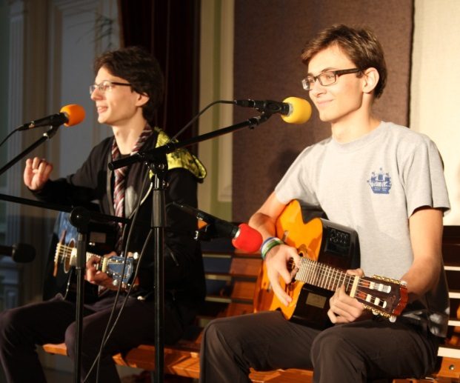
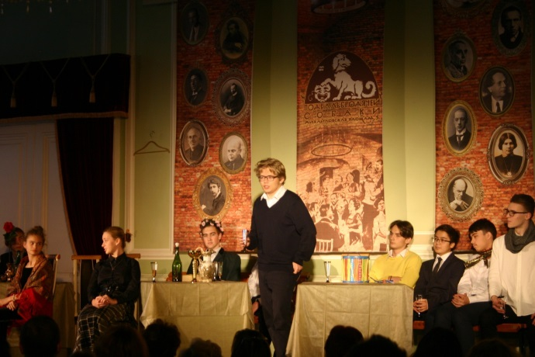
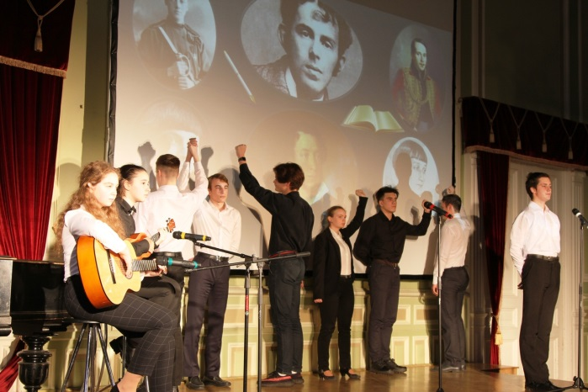
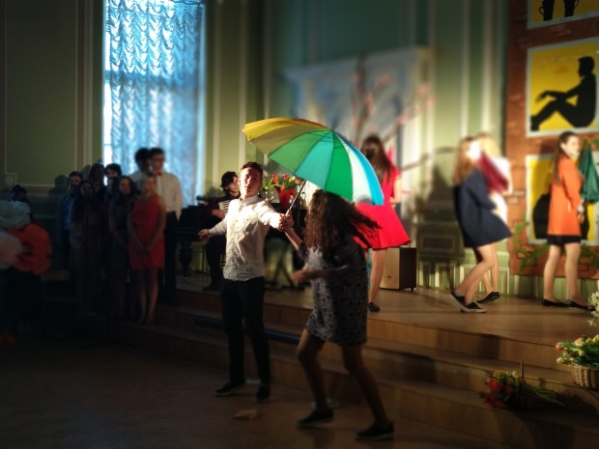
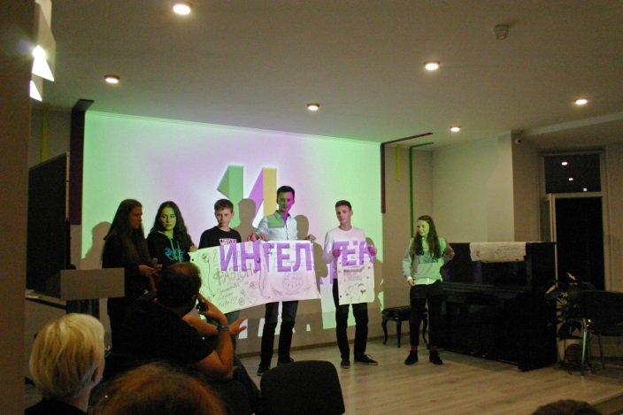
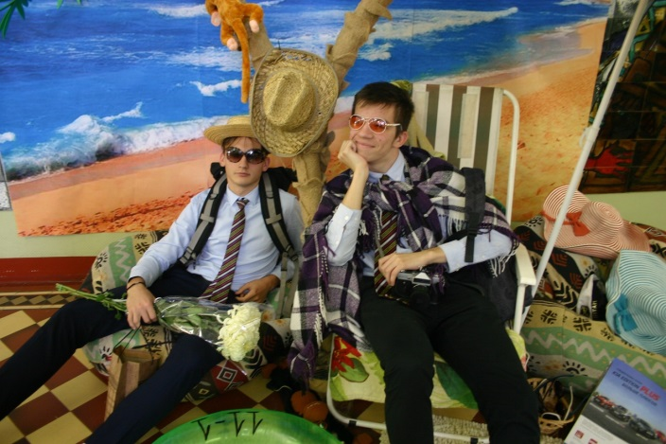
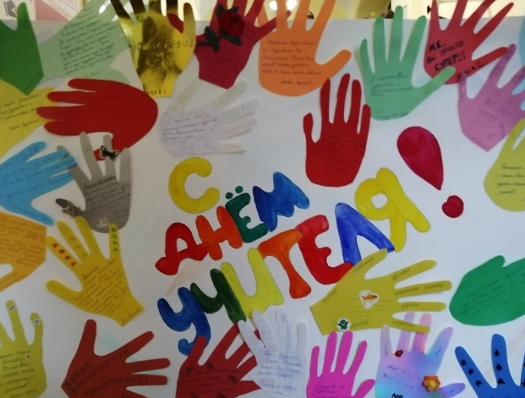

Slide 19
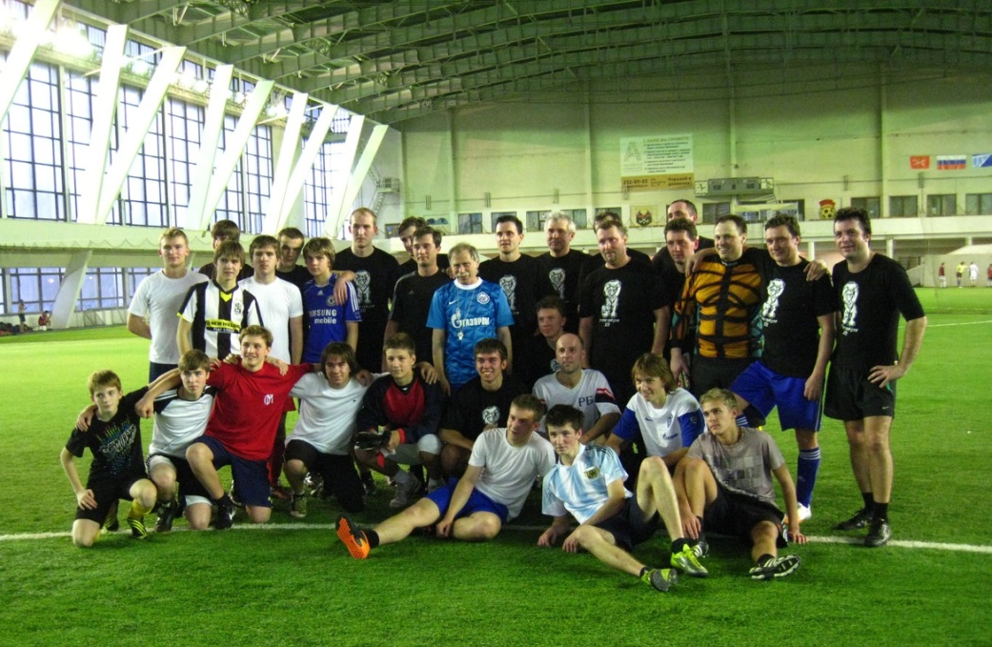
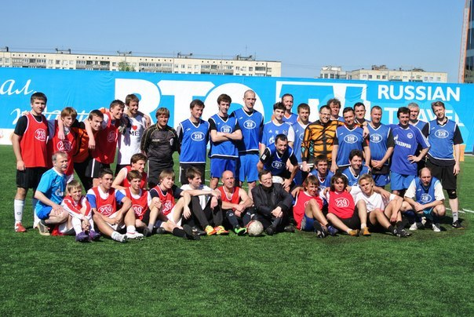
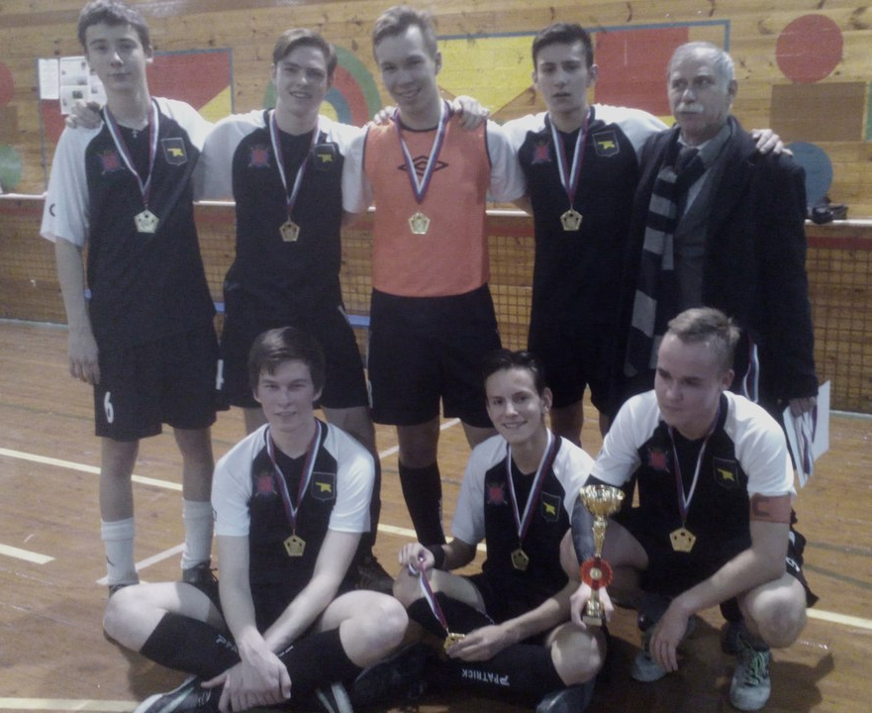
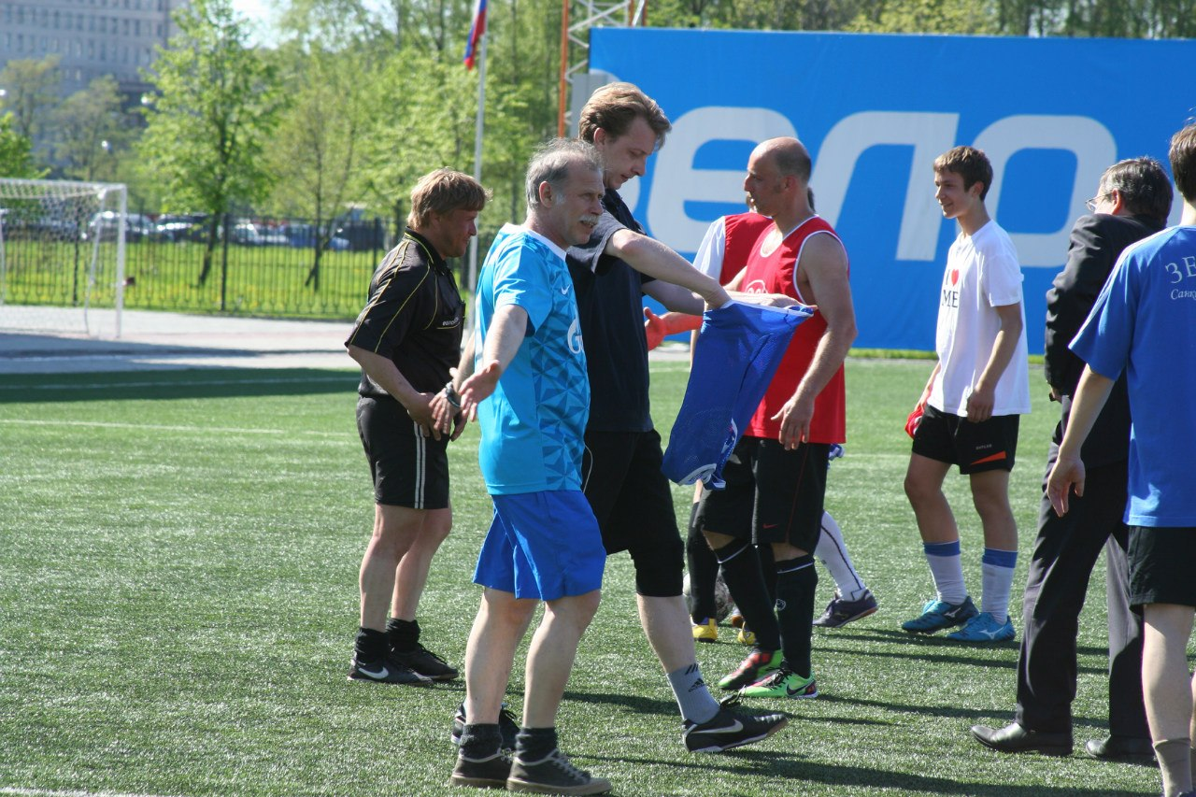

Slide 20
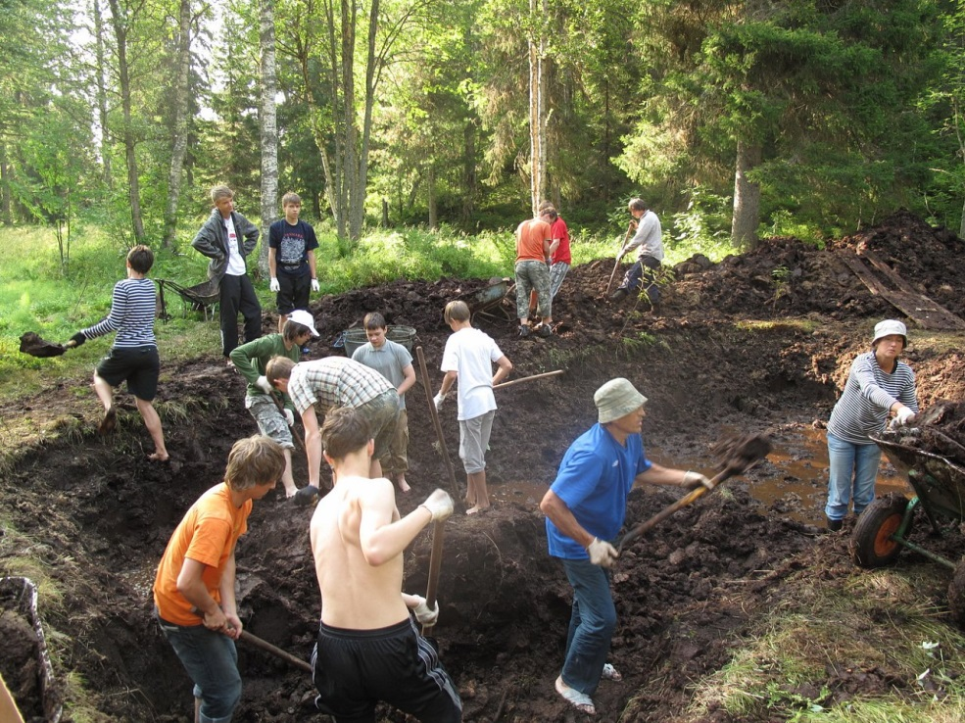
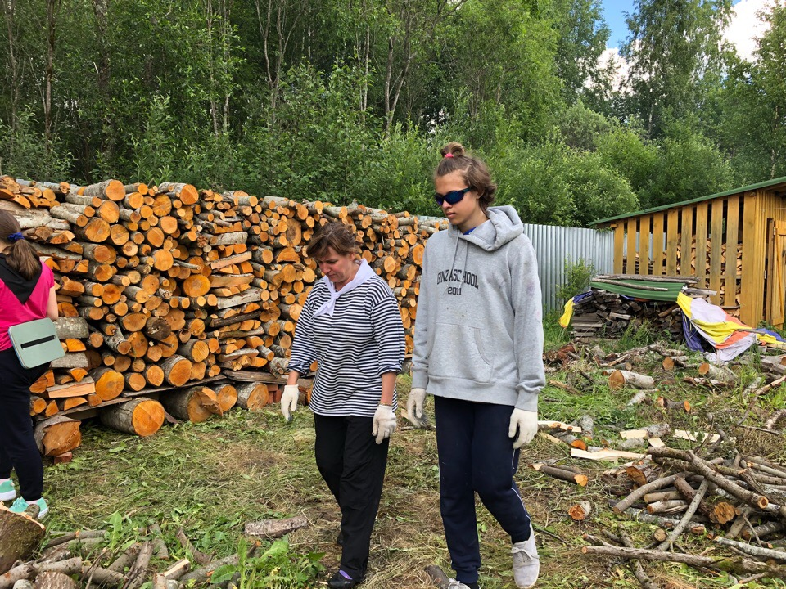
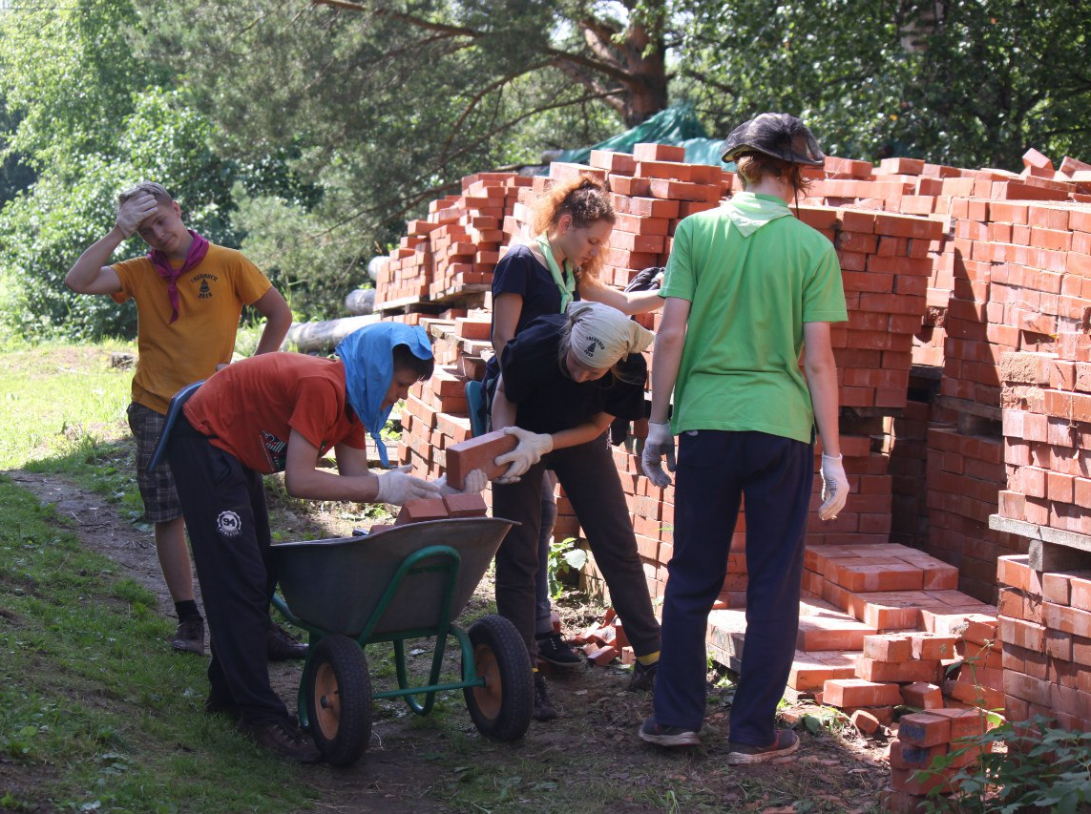
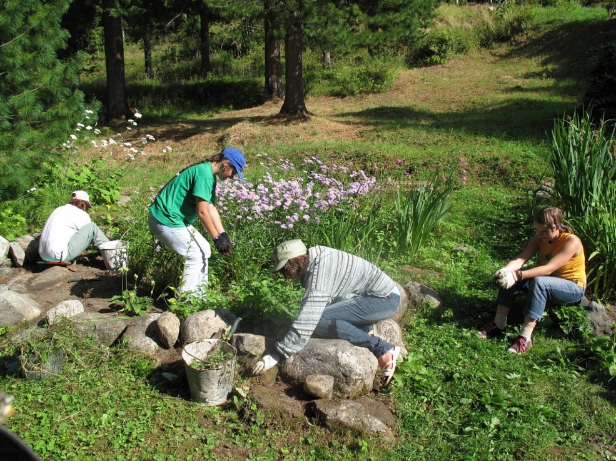

Slide 21





Slide 22


